Slide 1
ROMANTICISMO
Maria Caravantes
Leslie Ramirez
Norma Avitia

Slide 2
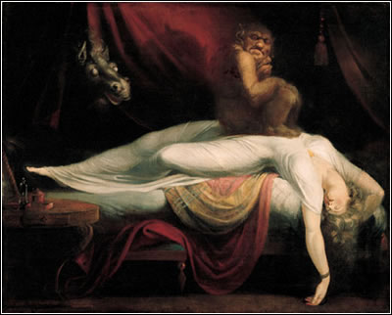
ROMANTICISMO
Un movimiento artístico, filosófico ,cultural y literario
Desde fines del Siglo XVIII hasta mediados del Siglo XIX
Una reacción revolucionaria contra el racionalismo de la Ilustración y el Clasicismo
Le dio importancia a los sentimientos , a las emociones, a la fantasía y al ideal

Slide 3
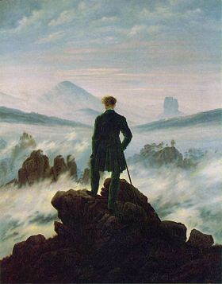

Slide 4
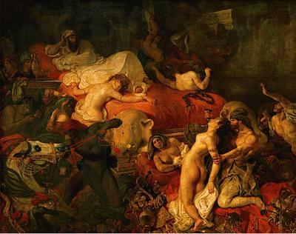
CARACTERÍSTICAS
Es la invocación de los sentimientos
La exaltación del “yo”
conflicto entre el individuo y la sociedad
La naturaleza
la angustia y la obsesión por la muerte
los románticos descubrieron el paisaje
paisajes recónditos o jardines abandonados
La libertad
El amor trágico
Notes:
La libertad-el derecho a la libertad en todos los aspectos de la vida
El amor trágico-Se trata de un amor trágico, truncado por las normas sociales o por un destino adversos.

Slide 5
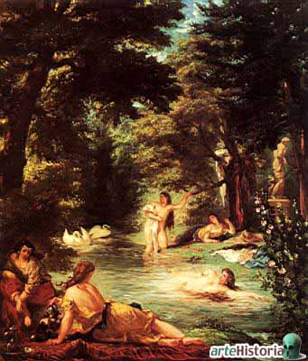

Slide 6
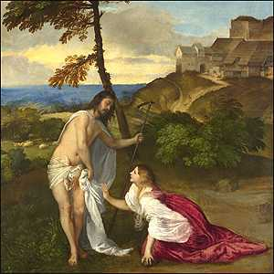
ESTILO Y LENGUA LITERARIA
Novela como a la poesía
Apreciarán de forma especial en la poesía y el teatro
Combinación en una misma obra
trágico/cómico
feo/bello
amor/odio

Slide 7
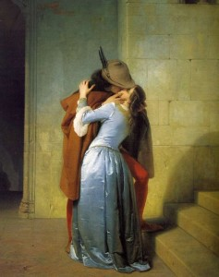

Slide 8
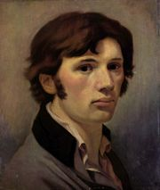
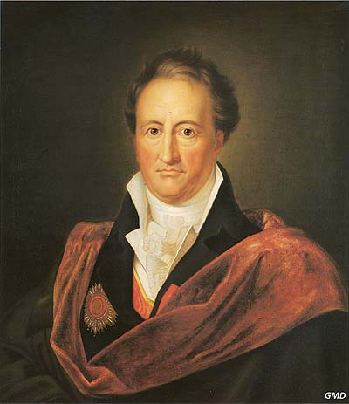
ALEMÁN Y FRACÉS
Grandes figuras
Jean-Jacques Rousseau (filósofo francés)
Johann Wolfgang van Goethe (escritor alemán)
Gaspar David Friedrich
Philipp Otto Runge
Philipp Otto Runge
Johann Wolfgang va Goethe
Notes:
Marcado interés por el sueño y el inconsciente
Analogía entre naturaleza y espíritu
Profundo nacionalismo
Poesía

